Slide 1

O Melodrama de Ação
CEPB,
3IA-2023,
Português,
Vitor Zamboni

Slide 2
Melodrama de ação é a narrativa baseada na aventura com intensa ação física e exibiciosamente descrita. Muito presente nos cinemas, nos filmes de super-heróis

Slide 3
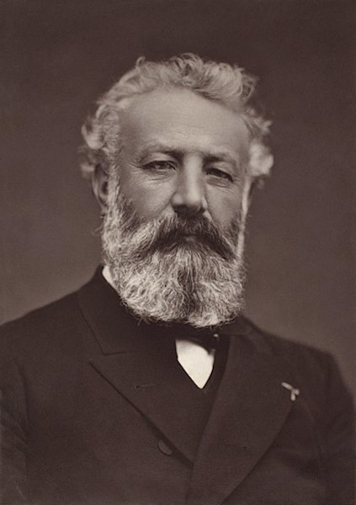
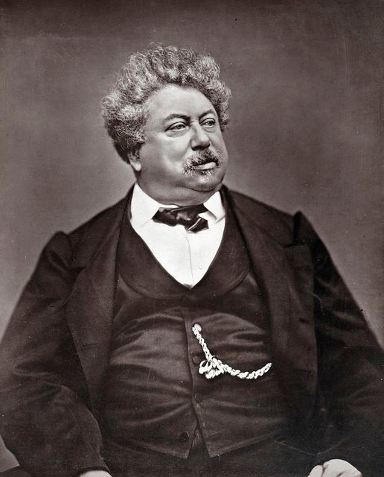
Origem : Autores
Julio Verne
Walter Scott
Alexendre Dumas

Slide 4

Características
Heróis vs Vilão
Destruição de cenários
Muita Ação
Suspense

Slide 5
